Slide 1
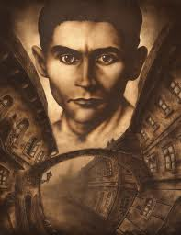
3. Experimentální literatura mezi válkami
Mgr. Regina Jonášová 2023

Slide 2
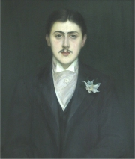
Marcel Proust str. 87
1871 – 1922
7 dílný román (vydáváno 1913 – 1927):
Hledání ztraceného času

Slide 3
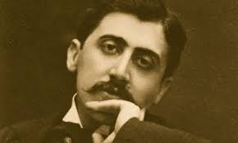
Marcel Proust Hledání ztraceného času
Proustovo dominantní dílo
Obraz mravů ve Francii (obdoba Balzacovy Lidské komedie) – ale obraz lidského nitra, ne společnosti
Obraz rozkladu francouzské aristokracie

Slide 4
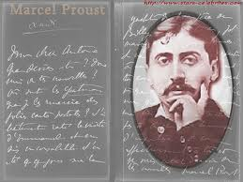
Marcel Proust Hledání ztraceného času
Románový cyklus byl mnohovrstevný, zachycoval autorovy pocity, intimní prožitky, vzpomínky
Individuální psychické procesy – psychologičnost – subjektivní prožitky

Slide 5
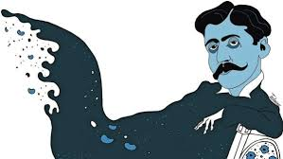
Marcel Proust Hledání ztraceného času
7 dílů: vypravěč Marcel své zážitky líčí z mnoha úhlů
1. díl: láska Marcelova strýce Swana k Odette de Grécy – vášnivá, žárlivá, chorobná láska – odehrává se 30 let před narozením Marcela
Další díly: Marcelův milostný život, obraz francouzských mravů a zvyků, chování mezi spoustou postav

Slide 6
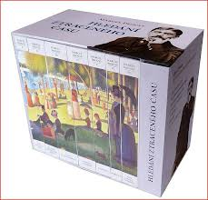
Marcel Proust Hledání ztraceného času
Asociace
Halucinace
Současnost i minulost se prolínají
Sluch – chuť – čichové vjemy
= Velmi subjektivní text
= obrovský vliv na formování tzv. nového románu v 60. letech

Slide 7
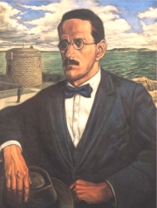
James Joyce str.88
1882 – 1941
Irský experimentátor
Legendární román Odysseus

Slide 8
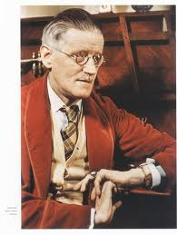
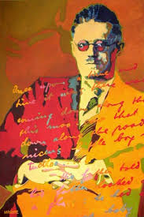
James Joyce Odysseus
Zaznamenává část života bezvýznamného irského novináře Leopolda Blooma (= Odyssea)
Jeho všední den v červnu 1904 – zachycen velmi realisticky

Slide 9

James Joyce Odysseus
Další postavy:
Spisovatel a učitel Štěpán Dedal (= Telemachos)
Manželka – operetní zpěvačka Molly (= Penelopa)
= paralela mytologické pouti Odyssea z Tróji na rodnou Ithaku

Slide 10
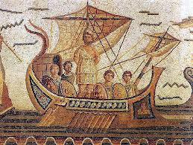
James Joyce Odysseus
Přítomnost řecké legendy dává obyčejnému příběhu důležitost a hodnotu
Čtenář má pochopit, že nic nelze vrátit a opakovat
10 let Odysseových = 1 den Blooma

Slide 11
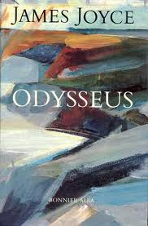
James Joyce Odysseus
Román spojuje různé literární styly:
Novinářský
Filozofie
Šifry, extrémní hrátky s jazykem
Symbolika barev a částí lidského těla
= necenzurovaný tok myšlenek hrdinů – například kapitola Odyssea je psána 1 větou

Slide 12
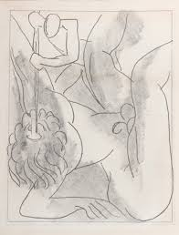
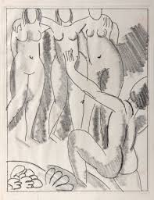
James Joyce Odysseus
Vydáno až roku 1922 v Paříži
Do roku 1933 zakázán v anglicky mluvících zemích pro pornografii…

Slide 13
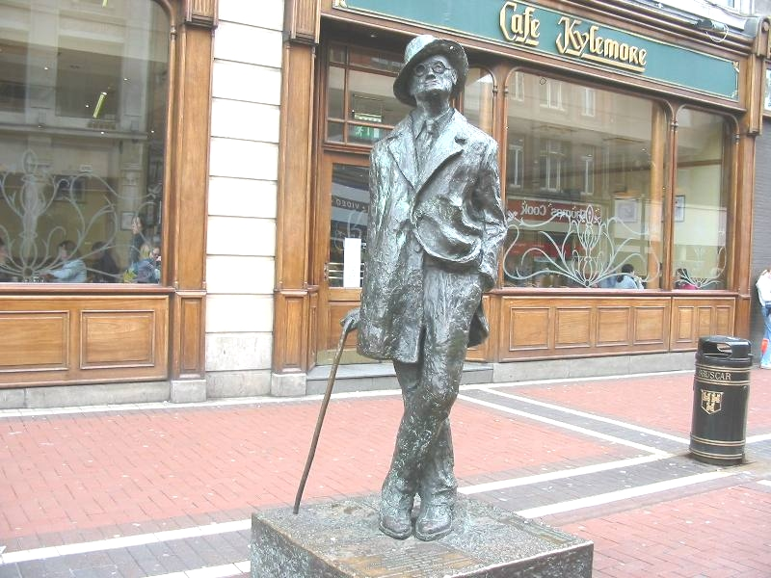
Joyceova socha v Dublinu

Slide 14
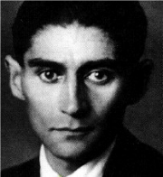
Franz kafka str.70
1883 – 1924
Za svého života příliš nepublikoval – jako Němec tvořil v Praze
Po smrti vydáván zásluhou přítele spisovatele Maxe Broda, který také některá díla sám dopisoval (Kafka je nedokončil)

Slide 15
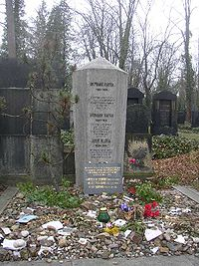
Hrob Franze Kafky a jeho rodičů na Novém židovském hřbitově

Slide 16
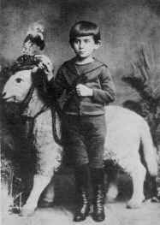
Franz kafka – vlivy na jeho tvorbu
Autoritativní otec – obchodník (Kafka má celoživotní komplexy)
Vystudoval práva, pracoval v pojišťovně
Trpěl TBC a zemřel na něj
Byl židovského původu

Slide 17
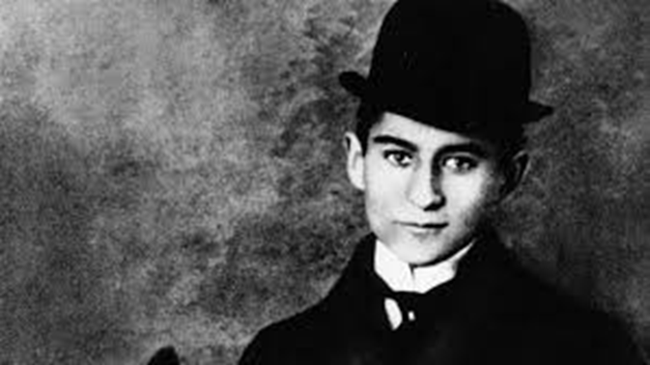
Franz kafka - vlivy na jeho tvorbu
Ovlivněn magickou Prahou (Jeruzalém Evropy)
Nikdy se neoženil – 3 x zrušil zasnoubení
Existenciální problémy (krize nástupu nového století)

Slide 18
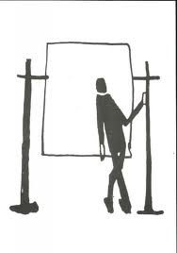
Franz kafka - Proces
Nedokončený román
10 kapitol, není zřejmé jejich přesné pořadí
Josef K. (prokurista velké banky) – hlavní hrdina
V den 30. narozenin zatknut a obžalován 2 muži, kteří vnikli do jeho bytu

Slide 19
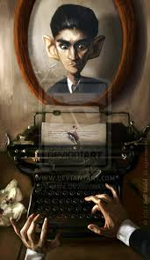
Franz kafka - Proces
Josef K. je záhadně obviněn a vyšetřován na zaprášené půdě činžáku
Josef K. nejprve vnímá nesmyslnost obvinění, pak ztrácí energii
Rok od zahájení procesu je zavražděn v opuštěném lomu „jako pes“ (probodli mu srdce)

Slide 20
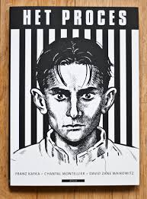
Franz kafka - Proces
Román zachycuje zmechanizování života – obludné monstrum soudního procesu
To je vina Josefa K. = nedokázal vzdorovat

Slide 21
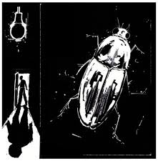
Franz kafka - Proměna
Obchodník Řehoř Samsa se jedno ráno probudí proměněný v odporného brouka
Prožívá šok a deprese, nejvíce trpí tím, že nemůže jít do práce (obchodní cestující)
Rodina je brutální, za Samsu se stydí

Slide 22
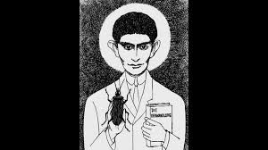
Franz kafka - Proměna
Postupně ho rodina utýrá svou „péčí“ a Samsa umírá
Symbol surového chování ke slabým členům rodiny, společnosti…

Slide 23
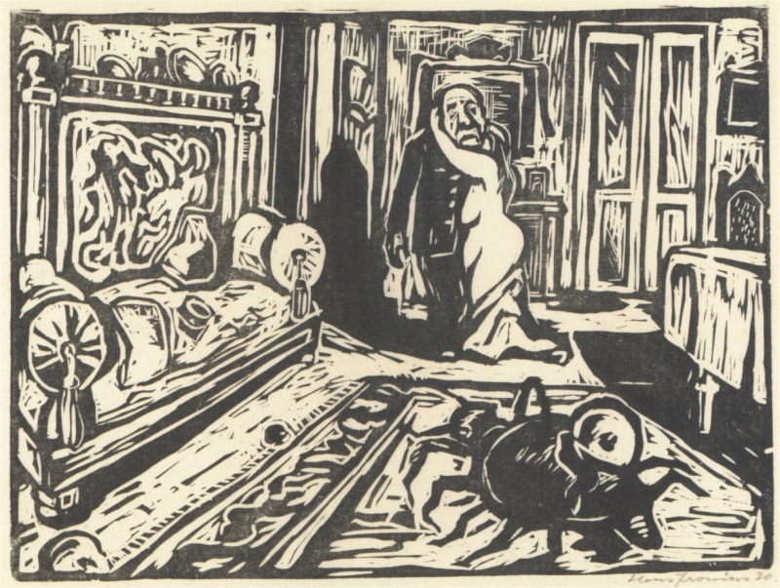
Hans Fronius: Proměna

Slide 24
Franc Kafka zámek
Hlavní hrdina je zeměměřič K.
Přijede do vesnice pod zámkem, ale nedaří se mu zámek kontaktovat (sídlí zde úředníci)
Prožije románek s číšnicí Frídou, ta jej ale opustí
Situace zeměměřiče je bezvýchodná, kontakt s úředníky ani s majitelem zámku se nezdaří, zámek je stále v mlze

Slide 25
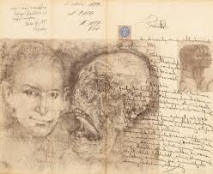
Franz kafka – obecné rysy jeho tvorby
1. Fantazie, absurdnost, logika snu (ne časová posloupnost)
2. Provokace rozumu podrobným líčením
3. Hrdinové připustili mechanizaci života

Slide 26
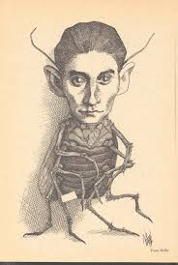
Franz kafka – obecné rysy jeho tvorby
4) Přízrak monstra = úřednické byrokracie
5) Pesimismus – bezvýchodnost
6) Hlavní postavy často nemají příjmení (Josef K. v Procesu, zeměměřič K. v Zámku)

Slide 27
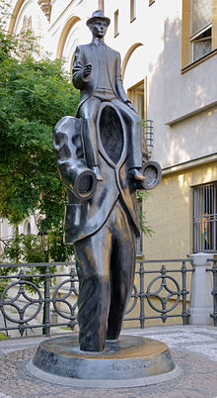
Pomník Franze Kafky v Praze od jaroslava RóNY

Slide 28

F. Kafka – ze života
Sám v předvečer 31. narozenin (viz Proces) zrušil zasnoubení s Felice
Měl nemanželského syna s přítelkyní Felice – dítě zemřelo v 7 letech, Kafka o něm nevěděl
Komunisté ho zakazovali, v 60. letech 20. století byl literárně rehabilitován

Slide 29
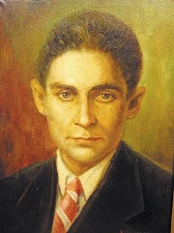
Kafkův portrét

Slide 30
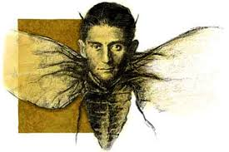
Také portrét…

Slide 31
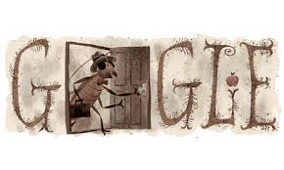
Takto připomněl kafku Google ☺

Slide 32
Díky za pozornost ☺

